Slide 1
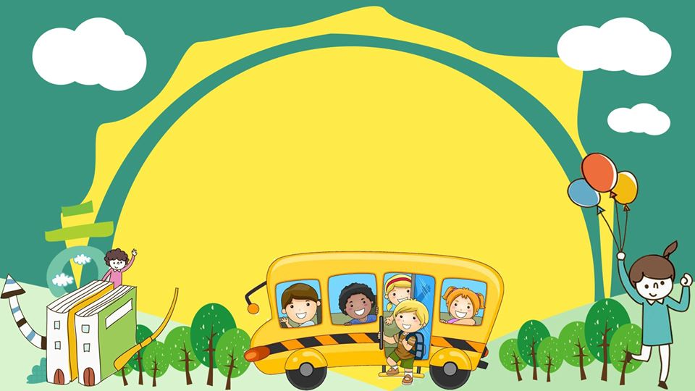
CHÀO MỪNG CÁC CON
ĐẾN VỚI MÔN TIẾNG VIỆT

Slide 3
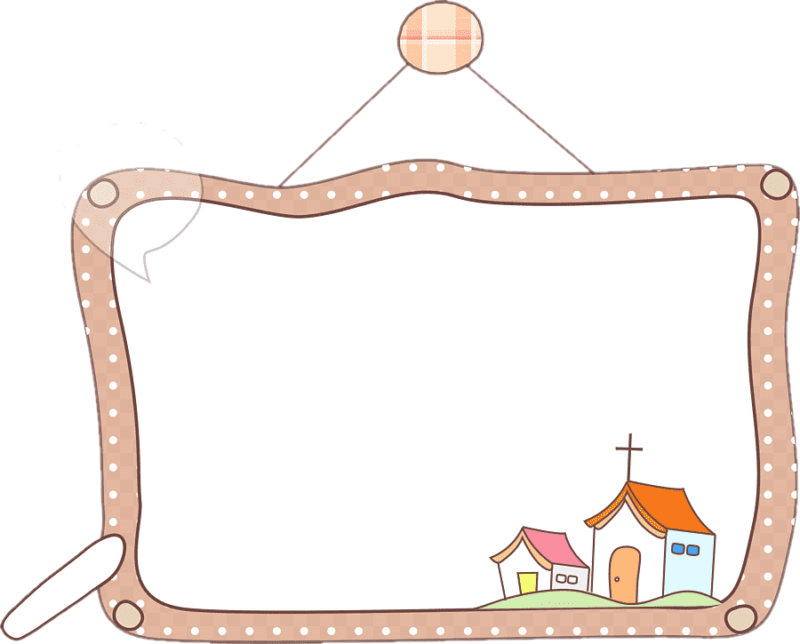
Trò chơi
“Đố vui cùng bé”

Slide 4
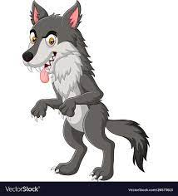
Cũng gọi là chó. Mà chẳng ở nhà. Sống tận rừng xa. Là loài hung dữ?
Là con gì ?
Con chó sói

Slide 5
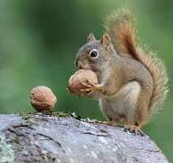
Chuyền cành mau lẹ
Có cái đuôi bông Hạt dẻ thích ăn
Con gì thế nhỉ ?
Là con gì ?
Con sóc

Slide 7
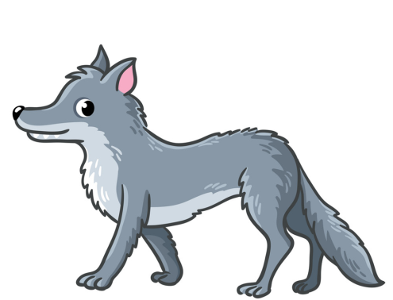
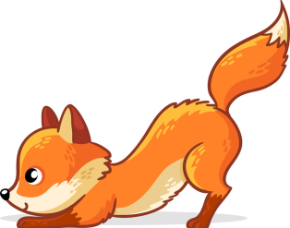
Tiết 3
5
Bài
3
CÂU HỎI CỦA SÓI

Slide 8
Bài: Câu hỏi của sói (Tiết 1+2)
1. Quan sát tranh về các con vật
2. Đọc
3. Trả lời câu hỏi
4. Viết câu trả lời vào vở

Slide 9
Tiết 3
5
Bài
3
CÂU HỎI CỦA SÓI

Slide 10
Yêu cầu cần đạt
Biết lựa chọn từ ngữ phù hợp để hoàn thiện câu; và viết lại đúng câu đã hoàn thiện;
Biết trao đổi nội dung được thể hiện trong tranh;
Biết trao đổi chia sẻ làm việc theo nhóm.

Slide 12
Câu hỏi của sói
Một chú sóc đang chuyền trên cành cây bỗng trượt chân, rơi trúng đầu lão sói đang ngái ngủ. Sói chồm dậy, túm lấy sóc. Sóc van nài:
- Xin hãy thả tôi ra!
Sói nói:
- Được, ta sẽ thả, nhưng ngươi hãy nói cho ta biết: Vì sao bọn sóc các ngươi cứ nhảy nhót vui đùa suốt ngày, còn ta lúc nào cũng thấy buồn bực?
Sóc bảo:
- Thả tôi ra, rồi tôi sẽ nói.
Sói thả sóc ra. Sóc nhảy tót lên cây cao, rồi đáp vọng xuống:
- Mỗi khi nhìn thấy anh, chúng tôi đều bỏ chạy vì anh hay gây gổ. Anh hay buồn bực vì anh không có bạn bè. Còn chúng tôi lúc nào cũng vui vì chúng tôi có nhiều bạn tốt.
Theo Truyện cổ Grim

Slide 13
Bạn đọc
Mắt dõi
Tai nghe
Tay dò

Slide 14
Notes:
Click vào tiên để đi đến câu hỏi.
Tại slide câu hỏi, click vào tiên để quay về đây
Click vào cây nấm để đi đến bài học

Slide 15
Trong bài đọc Câu hỏi của sói: Chuyện gì xảy ra khi sóc đang chuyền trên cành cây?
Khi đang chuyền trên cành cây, sóc trượt chân rơi trúng đầu lão sói.

Slide 16
Trong bài đọc Câu hỏi của sói
Sói hỏi sóc điều gì?
Sói hỏi sóc: Vì sao bọn sóc các ngươi cứ nhảy nhót vui đùa suốt ngày, còn ta lúc nào cũng thấy buồn bực?
Notes:
Câu hỏi ô dưới, câu trả lời ô trên. Muốn viết câu hỏi thì thầy cô kéo ô trên ra một bên nhé

Slide 17
Trong bài đọc Câu hỏi của sói
Vì sao sói lúc nào cũng cảm thấy buồn bực?
Sói lúc nào cũng cảm thấy buồn bực vì sói không có bạn bè.

Slide 19
5. Chọn từ ngữ để hoàn thiện câu và viết câu vào vở
nhảy nhót gây gổ hát tốt bụng chăm chỉ
Mấy chú chim sẻ đang (…) trên cành cây.
Người nào hay (…) thì sẽ không có bạn bè.

Slide 20
Thảo luận cặp đôi
Tiêu chí đánh giá
Yêu cầu
Suy nghĩ.
Trao đổi.
Thống nhất lựa chọn.
1. Tập trung suy nghĩ.
2. Cùng trao đổi và thống nhất
.

Slide 21
5. Chọn từ ngữ để hoàn thiện câu và viết câu vào vở
nhảy nhót gây gổ hát tốt bụng chăm chỉ
Mấy chú chim sẻ đang (…) trên cành cây.
Người nào hay (…) thì sẽ không có bạn bè.

Slide 22
5. Chọn từ ngữ để hoàn thiện câu và viết câu vào vở
nhảy nhót gây gổ hát tốt bụng chăm chỉ
Mấy chú chim sẻ đang nhảy nhót trên cành cây.
b. Người nào hay gây gỗ thì sẽ không có bạn bè.

Slide 23
Viết vào vở
Yêu cầu
Ngồi viết đúng tư thế.
Viết đúng thể thức câu.

Slide 24
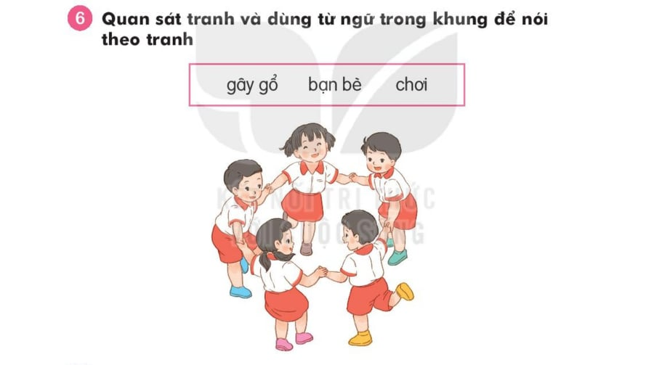

Slide 25
Thảo luận nhóm 4
Tiêu chí đánh giá
Yêu cầu
Tất cả thành viên đều trao đổi.
Thống nhất cùng nhau.
1. Thảo luận sôi nổi.
2. Nói nội dung theo tranh phù hợp
.

Slide 26
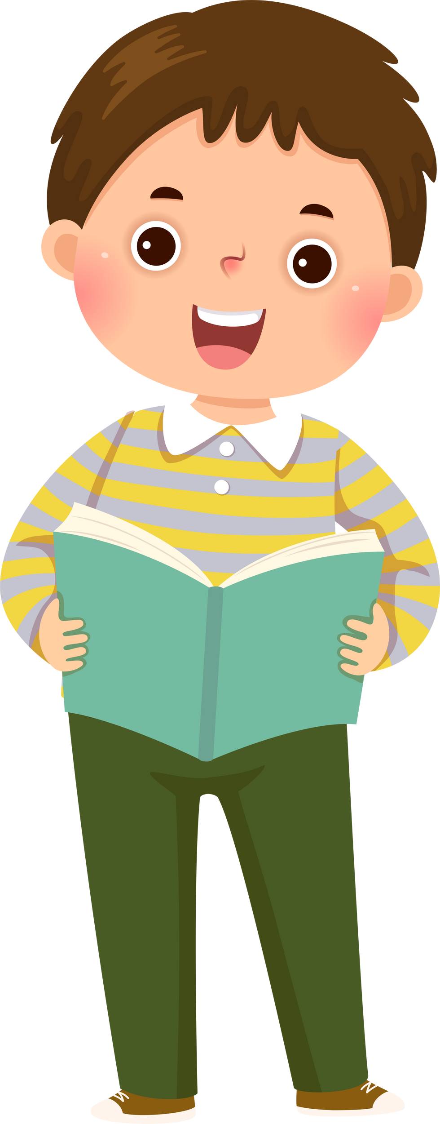
Thi đua nói trước lớp
Tiêu chí đánh giá
1. Nói câu có nghĩa.
2. Nói to rõ.
.

Slide 27
Bình chọn nhóm nói hay nhất.

Slide 30
7. Nghe viết
Sói luôn thấy buồn bực vì sói không có bạn bè. Còn sóc lúc nào cũng vui vẻ vì sóc có nhiều bạn tốt.
Sói luôn thấy buồn bực vì sói không có bạn bè. Còn sóc lúc nào cũng vui vẻ vì sóc có nhiều bạn tốt.

Slide 32
7. Nghe viết
Sói luôn thấy buồn bực vì sói không có bạn bè. Còn sóc lúc nào cũng vui vẻ vì sóc có nhiều bạn tốt.
Sói luôn thấy buồn bực vì sói không có bạn bè. Còn sóc lúc nào cũng vui vẻ vì sóc có nhiều bạn tốt.

Slide 33
8
Chọn dấu thanh phù hợp thay cho chiếc lá
Dấu hỏi hay dấu ngã ?
sợ hãi xấu hổ gây gổ
buồn bã bay nhảy cỏ cây

Slide 34
(1) Sớm sớm lích rích,
Rất thích bắt sâu,
Sâu trốn ở đâu,
Cũng tìm ra được.
(Là con gì?)
9. Giải ô chữ Đi tìm nhân vật
c
h
i
m
s
â
u
(2) Ngày ngày ngồi đợi Mái hiên ngoài hè
Mỗi khi chủ về
Vẫy đuôi mừng rỡ.
(Là con gì?)
c
h
ó
c
ú
m
è
o
3) Trông xa tưởng là mèo
Lại gần hóa ra chim
Ban ngày ngủ lim dim
Đêm đêm đi lùng chuột.
(Là con gì?)

Slide 35
Dặn dò:
Đọc lại bài: Câu hỏi của sói (từ mục 1 đến mục 9)
Viết ra vở ô li đoạn 2 của bài Câu hỏi của sói .

Slide 37
4. Viết vào vở câu trả lời cho câu hỏi c ở mục 3
Sói lúc nào cũng cảm thấy buồn bực vì (…).
Sói lúc nào cũng cảm thấy buồn bực vì sói không có bạn bè.

